Slide 1
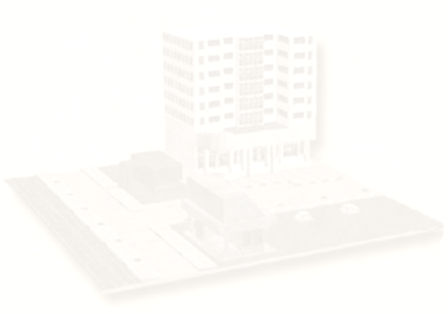
Graphic User Interface 3D RPG Game Engine
การพัฒนาเครื่องมือสร้างเกมประเภท RPG 3 มิติ
แบบเป็นหน้าต่างติดต่อกับผู้ใช้
อาจารย์ที่ปรึกษา
ดร. วรวัฒน์ ลิ้มโภคา
นักศึกษาที่รับผิดชอบโครงงาน
นาย ชยานนท์ รูปประดิษฐ์ 43010084
นาย ชาคริต สวัสดิรักษ์ 43010098

Slide 2
Presentation
Section 1 :
Section 2 :
Section 3 :
Introduction
Design
Summary

Slide 3
Section 1
Introduction

Slide 4
Overview
Game Engine คืออะไร?
ชุดคำสั่ง Library ซึ่งรวบรวม Function ต่างๆ
ที่ใช้ในการสร้างและพัฒนาเกม โดยจะแบ่งแยกตาม
แนวการเล่นของเกม

Slide 5
Overview
3D RPG คืออะไร?
3 Dimension Role Playing Game คือเกมที่มีรูปแบบการแสดงผลเป็น 3 มิติและผู้เล่นต้องสวมบทบาทตัวละครในเกมและดำเนินเนื้อเรื่องไปจนจบตามที่เกมกำหนดไว้

Slide 6
Overview
Graphic User Interface คืออะไร?
เครื่องมือในส่วนที่ติดต่อกับผู้ใช้ที่จะแสดงผล
ในรูปของเส้นและรูปภาพซึ่งผู้ใช้จะเข้าใจได้ง่ายและมักเป็นแบบหลายหน้าต่าง (multi window) เพื่อให้ใช้งานได้สะดวก

Slide 7
Overview
Graphic User Interface 3D RPG Game Engine
เครื่องมือที่เก็บชุดคำสั่ง Library ซึ่งรวบรวม
Function ต่างๆเพื่อช่วยในการสร้างและพัฒนาเกม
แนว RPG ซึ่งแสดงผลเป็น 3 มิติและมีส่วนติดต่อกับ
ผู้ใช้ที่แสดงผลในรูปของเส้นและรูปภาพ (Graphic)
ซึ่งผู้ใช้จะเข้าใจได้ง่ายและใช้งานได้สะดวก

Slide 8
Objective
- เพื่อศึกษาการทำงานของ DirectX และนำไปใช้ในการพัฒนาเกม
- เพื่อศึกษาและสร้าง Game Engine แบบ GUI ซึ่งผู้ใช้จะสามารถ
ทำความเข้าใจและใช้งานได้ง่ายโดยไม่จำเป็นต้องมีความรู้ในการ
โปรแกรม เป็นแนวทางในการพัฒนาเกมต่อไปในอนาคต
- เพื่อนำความรู้ที่ได้จากการเขียนเกมมาประยุกต์เพื่อใช้ในการเขียน
โปรแกรมประเภทอื่นๆต่อไป

Slide 9
Tool
- Microsoft Visual C++
ใช้ในการเขียนโปรแกรม
- Microsoft DirectX SDK
ใช้ในการพัฒนาโปรแกรมที่ทำงานกับ DirectX

Slide 10
Section 2
Design

Slide 11
ระดับชั้นของการพัฒนา
L 2
GUI
MMORPG
L 1
Game Engine

Slide 12
DirectX
DirectX
เป็นชุดของคำสั่ง API ที่ช่วยให้ผู้พัฒนาสามารถสร้าง Application ที่ทำงานด้าน Multimedia ได้อย่างรวดเร็วโดยไม่ต้องติดต่อกับ Hardware โดยตรง
ใน DirectX 8.0 จะประกอบด้วย Component 6 ตัวคือ
DirectX Graphic, DirectX Audio, DirectInput, DirectPlay, DirectShow, DirectSetup

Slide 13
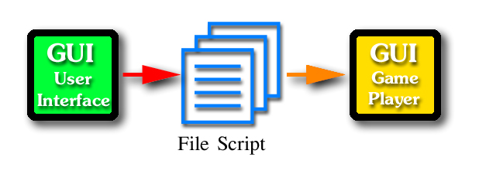
แนวคิดการออกแบบ GUI Game Engine
แบ่ง GUI เป็น 2 ส่วน
- GUI ส่วนที่ใช้ในการสร้างและพัฒนาเกม
- GUI ส่วนที่ใช้เล่นเกมที่สร้างขึ้นมา

Slide 14
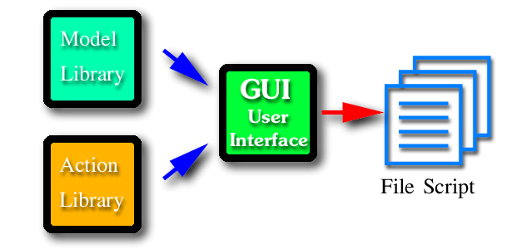
แนวคิดการออกแบบ GUI Game Engine
GUI ส่วนที่ใช้ในการสร้างและพัฒนาเกม
จะรับ Input มาจาก Model Library และ Action Library ซึ่งเป็นการกำหนดสิ่งต่างๆในเกมโดยผู้ใช้ผ่านส่วน GUI แล้วนำมาสร้างเป็น File Script

Slide 15
แนวคิดการออกแบบ GUI Game Engine
Model Library
เป็น Library ที่เก็บ Model ต่างๆที่จะนำมาใช้ในส่วนของข้อมูลต่างๆภายในเกม เช่น Model ของฉากแผนที่ในเกม
Action Library
เป็น Library ที่เก็บ Action ต่างๆที่จะนำมาใช้ในส่วนของเหตุการณ์ภายในเกม เช่น Action ที่ใช้ในการพูดคุย

Slide 16
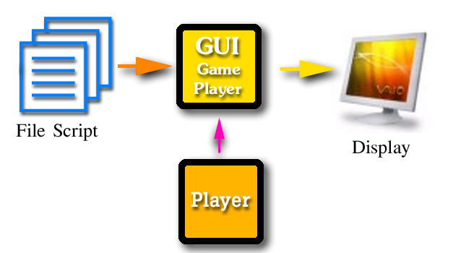
แนวคิดการออกแบบ GUI Game Engine
GUI ส่วนที่ใช้เล่นเกมที่สร้างขึ้นมา
จะติดต่อกับ File Script ที่สร้างขึ้นแล้วทำการประมวลผลออกมาเพื่อจัดวางสิ่งต่างๆในเกม การทำงานจะตอบสนอง Input ที่รับมาจากผู้เล่นเป็นส่วนใหญ่ แล้วแสดงผลออกมาทางจอภาพ

Slide 17


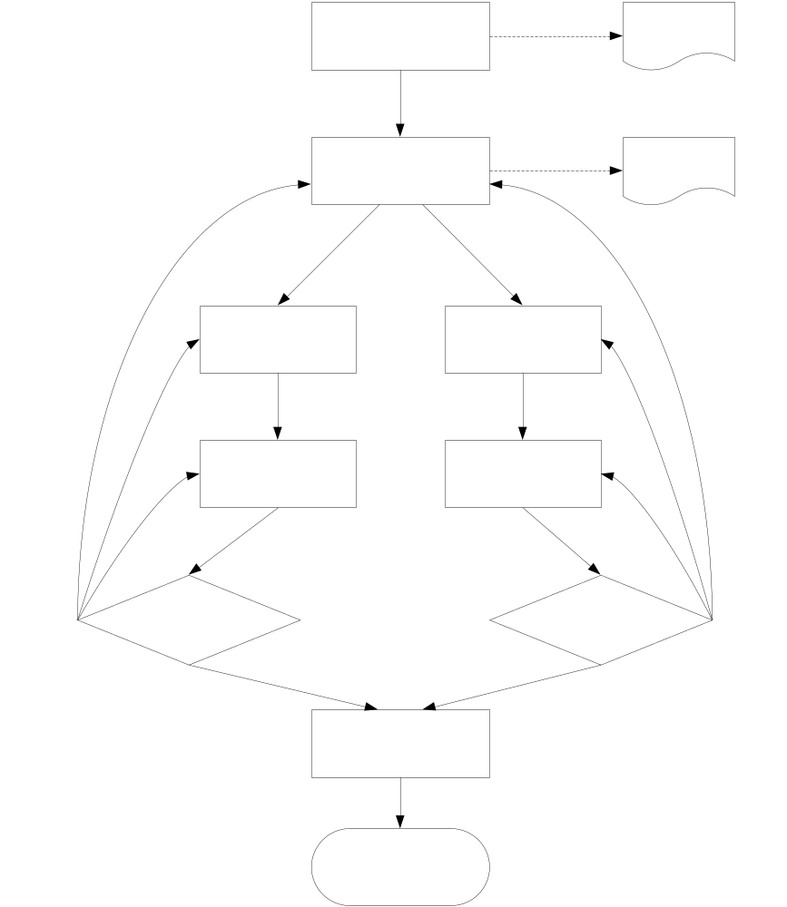
เริ่มต้นการทำงาน
ขอบเขตของเกม
กำหนดขอบเขต
ของเกมที่จะสร้างได้
โครงสร้าง
และ
การออกแบบ
GUI
Game Engine
ออกแบบ Script ที่ใช้ รูปแบบ Script
ออกแบบโครงสร้าง ออกแบบโครงสร้าง
ของ GUI ของเกม
สร้าง GUI และ สร้างและทดสอบ
ตรวจสอบ Script เกมด้วย Script
ปรับปรุงใหม่ ปรับปรุงใหม่
สร้าง สร้าง
Script ได้ตามของเขต? เกมได้ตามขอบเขต?
ตรงตามขอบเขต ตรงตามขอบเขต
รวมโครงสร้างทั้งคู่
เป็น GUI เกมเอนจิน
จบการทำงาน

Slide 18
สิ่งแวดล้อม
มิตร
จุดเชื่อมแผนที่
สิ่งแวดล้อม
ตัวเอก
ศัตรู

Slide 19
File Script
mfs (map file script)
เก็บข้อมูลเกี่ยวกับฉากทั้งหมด
env (environment)
เก็บข้อมูลของสิ่งก่อสร้างต่างๆ
ch (character)
เก็บข้อมูลในส่วนที่เกี่ยวกับตัวละครภายในฉาก
trp (transport)
เก็บข้อมูลของจุดที่ใช้บอกตำแหน่ง เมื่อมีการ เปลี่ยนแปลงฉากระหว่างฉาก

Slide 20
File Script
rt (route point)
เป็นไฟล์ที่ใช้ควบคุมทิศทางการเดินของตัวละคร NPC
scp (script)
จะเป็น file ที่ใช้เก็บคำสั่งที่ใช้ควบคุมการเกิด เหตุการณ์ ในเกม
*mod (* model)
file ประเภทนี้จะใช้เก็บข้อมูลส่วนที่เป็น ชื่อ model หรือ texture
*def (* definition)
file ประเภทนี้จะใช้เก็บค่าสถานะต่างๆ

Slide 21
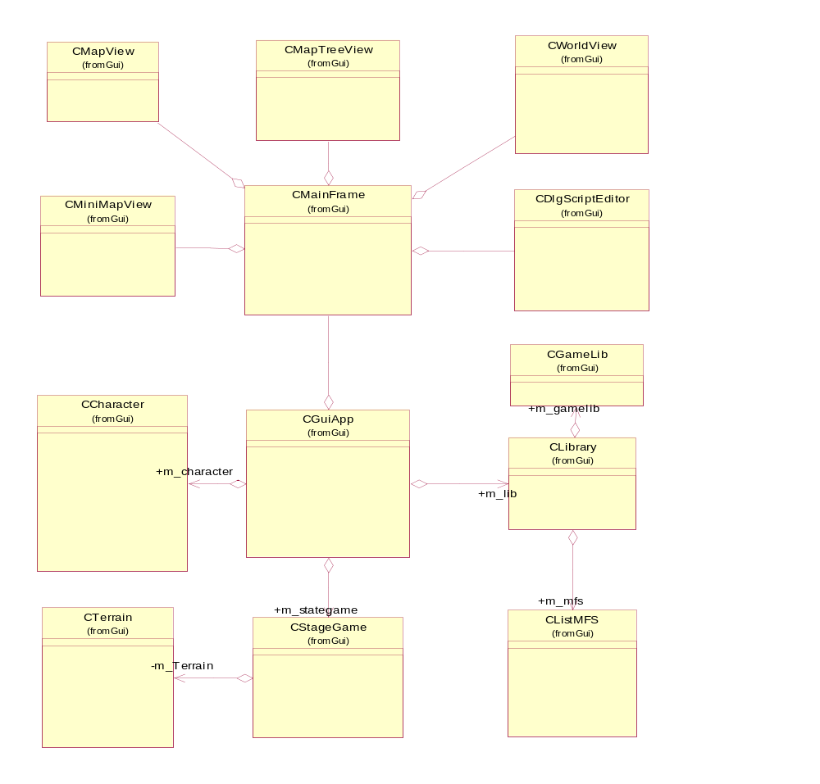
คลาส
ของ
ส่วน GUI

Slide 22
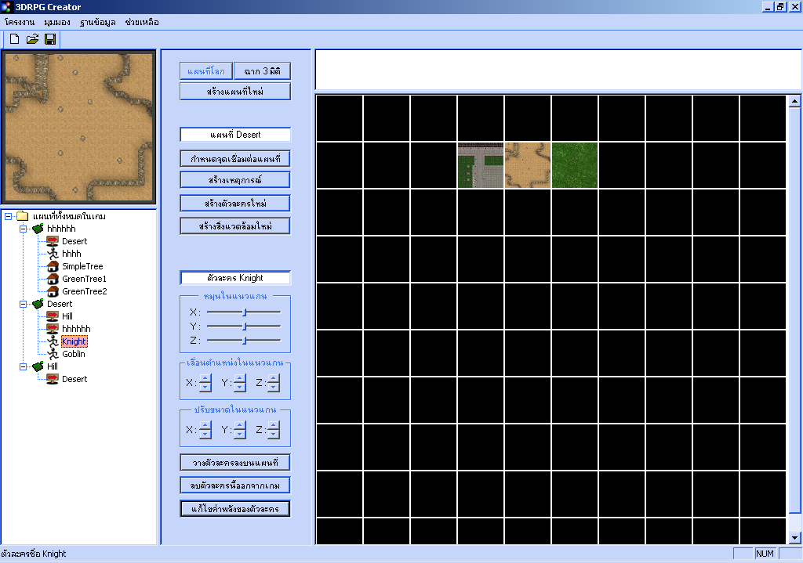

Slide 23
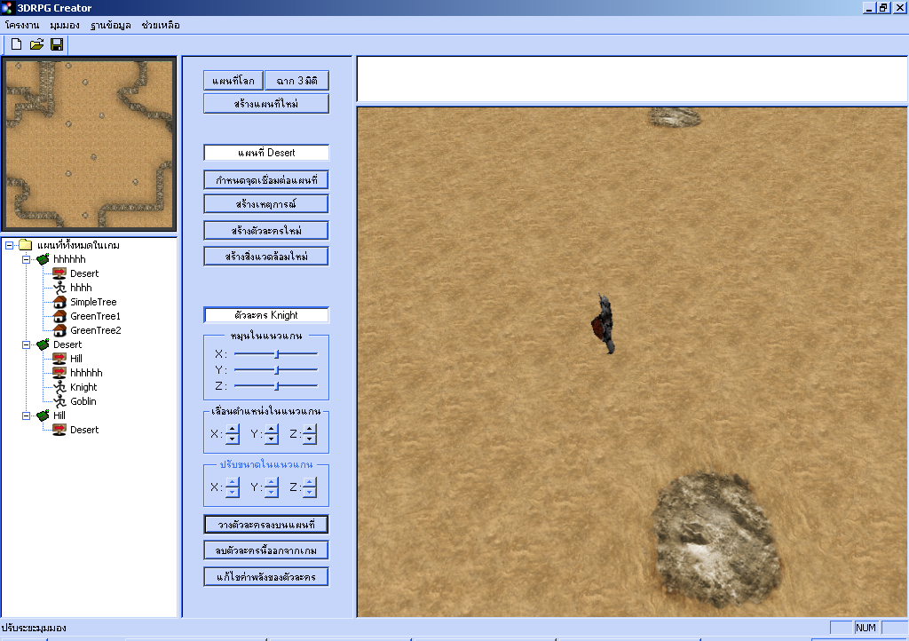

Slide 24
Section 3
Summary

Slide 25
สรุปผลการทดลอง
จากการได้ทดลองสร้างเกมจาก GUI เกมเอนจินนี้ ผู้ใช้สามารถพัฒนาเกมง่ายๆได้ในเวลาสั้น โดยไม่ต้องเขียนโปรแกรมเอง และแสดงให้เห็นว่า ตัวเกมกับ GUI ที่เชื่อมโยงกันด้วย File Script ทำให้การแก้ไขรายละเอียดต่างๆภายในเกมทำได้สะดวกขึ้น สามารถเพิ่มแผนที่ ตัวละครและวัตถุต่างๆใน Library ได้ สามารถที่จะปรับค่าพลังต่างๆของตัวละครได้ สามารถบันทึกโครงงานและนำกลับมาใช้ใหม่ได้

Slide 26
ส่วนที่ทำเพิ่มเติม
เปลี่ยนแปลงโครงสร้างของ GUI ใหม่เพื่อให้ผู้ใช้เรียนรู้การ
ใช้งานได้ง่ายขึ้น
- เพิ่มเติมในส่วนการเพิ่ม Library ของแผนที่ ตัวละคร และ ---- วัตถุ
- เพิ่มการเปลี่ยนแปลงในส่วนของการตั้งค่าสถานะต่างๆของ---.ตัวละคร
- ลบตัวละครและวัตถุในฉากได้
ทำการบันทึกข้อมูลโครงงานและโหลดขึ้นมาได้เพื่อป้องกัน
--ความผิดพลาดจากการสร้างเกม
- สามารถสร้างเหตุการณ์ได้สมบูรณ์ขึ้น

Slide 27
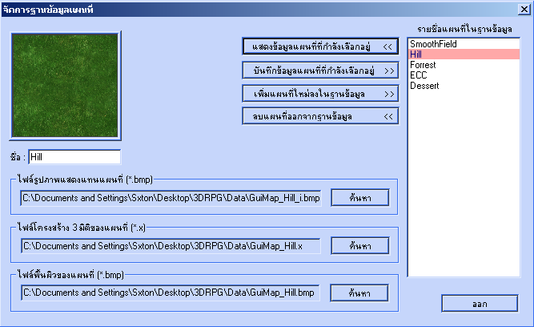
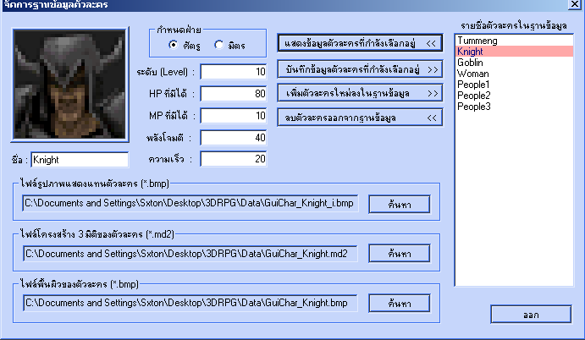
ส่วนที่ทำเพิ่มเติม

Slide 28
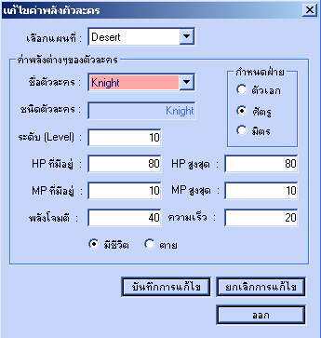
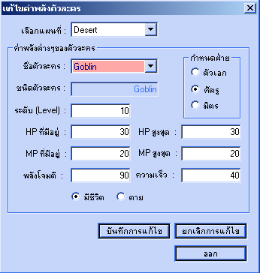
ส่วนที่ทำเพิ่มเติม

Slide 29
แนวทางในการพัฒนาต่อ
- เพิ่มชุดคำสั่งใน Action Library เพื่อให้มีรูปแบบของการ------กระทำมากยิ่งขึ้น
- เพิ่มส่วนที่ติดต่อกับระบบ network
- เพิ่มความความหลากหลายในแนวเกมที่ GUI จะสร้างออกมา ---ได้ เพื่อทำให้เกมส์ดูหลากหลายมากยิ่งขึ้น
- เพิ่มค่าความสามารถของ ตัวละครต่างๆเช่น ให้ตัวละคร - -- --- สามารถใช้ skill ได้ ให้ตัวละครสามารถใช้ไอเทมได้

